Slide 1
Astronomia în cultură
Alinieri astronomice:
șansă sau intenționalitate?
Conf. Dr. Marc Eduard FRÎNCU
Facultatea de Matematică și Informatică
Departamentul de Informatică
Universitatea de Vest Timișoara
Email: marc.frincu@e-uvt.ro

Slide 2
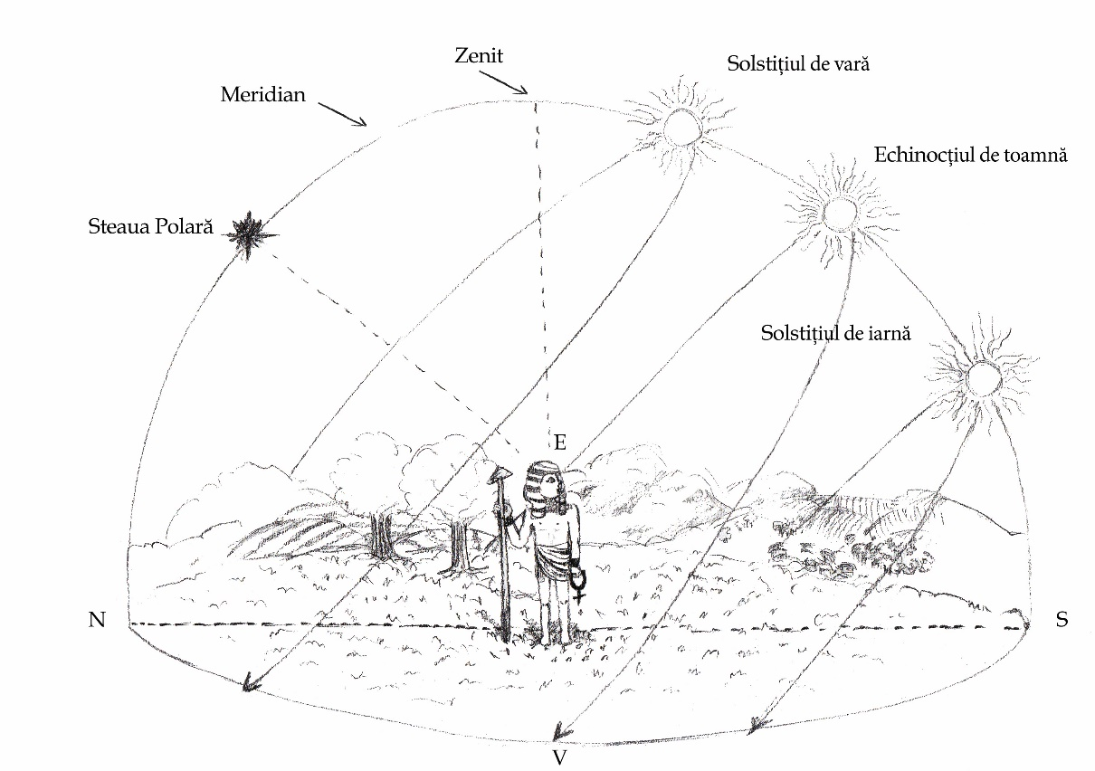
Mișcarea Soarelui pe boltă
Traseul aparent al Soarelui pe bolta cerească se numește ecliptică
De-a lungul unui an Soarele răsare și apune din diverse puncte ale orizontului
Mișcarea se repetă la fiecare 365,24 de zile

Slide 3
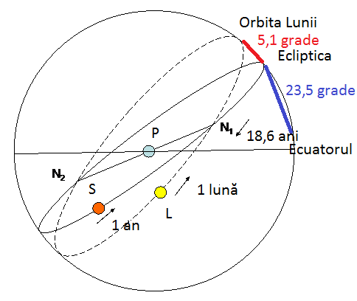
Mișcarea Lunii în jurul Pământului
Este complicată
Orbita Lunii este înclinată cu 5,1˚ față de planul orbitei Pământului în jurul Soarelui
Ecuatorul Pământului este înclinat cu 23,5˚ față de orbita Pământului în jurul Soarelui
Intersecțiile dintre orbita Lunii și orbita aparentă a Soarelui (ecliptică) se deplasează ajungând în același punct raportat la Soare și Pământ o dată la 18,6 ani
Nodurile lunare
Poziția Lunii pe bolta cerească variază de la o săptămână la alta într-un ciclu 18,6 ani
În această perioadă ea atinge două extreme ale punctului de răsărit

Slide 4
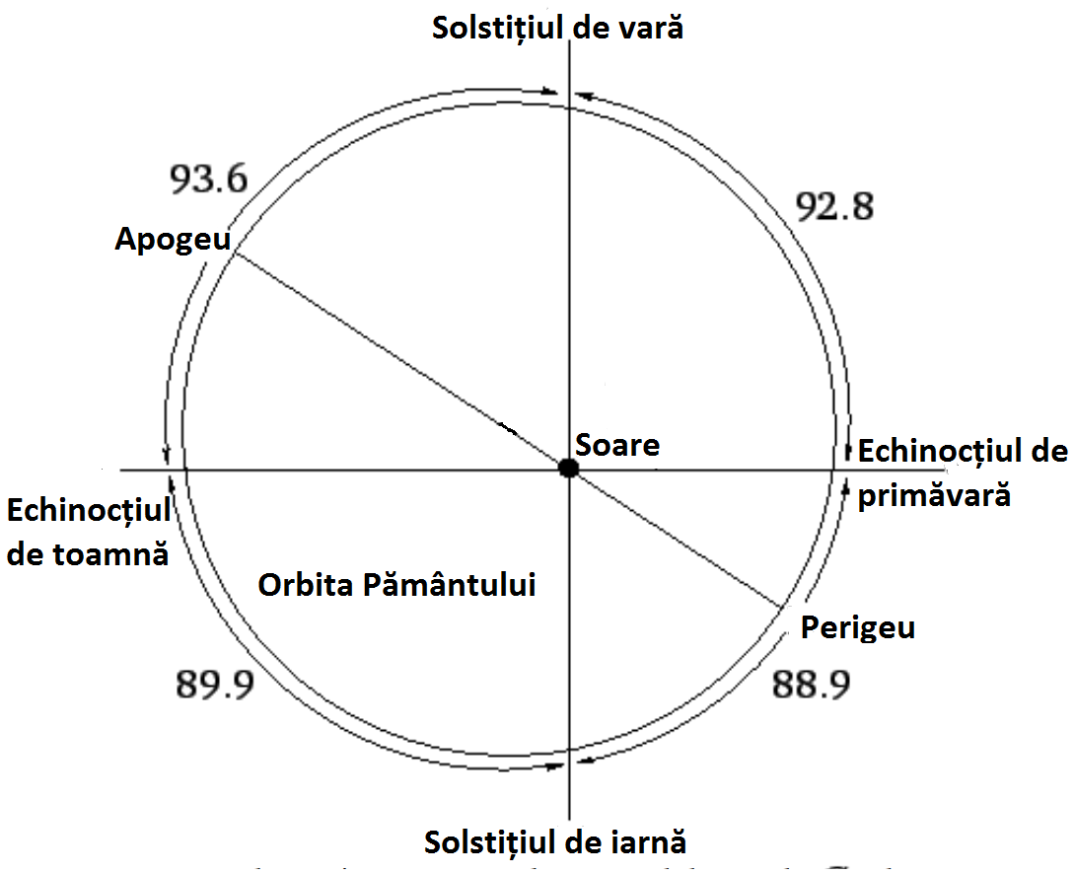
Orbita Pământului și anotimpurile
Orbita Pământului în jurul Soarelui este o elipsă
Apogeu
Punctul cel mai depărtat de Soare
Perigeu
Punctul cel mai apropiat de Soare
Perigeul se deplasează datorită efectelor relativiste (descoperite de Albert Einstein) efectuând o rotație completă în ~112.000 ani
Combinat cu efectul de precesie a echinocțiilor (~26.000 ani) rezultă că elipsa se rotește relativ la punctul vernal (echinocțiul de primăvară) în medie odată la 23.000 ani
Cu alte cuvinte perigeul are loc la aceeași dată calendaristică al fiecare ~23.000 ani
Ciclii climatici Milankovich (1920)
Lungimea anotimpurilor variază în funcție de unde este localizat perigeul raportat la punctul vernal

Slide 5
Alinieri astronomice
Pe întreg globul regăsim exemple de posibile alinieri astronomice
Acuratețe
Cât de precisă este reconstrucția lor?
Cât de precise sunt metodele de determinare a orientării?
Intenționalitate
Orientările sunt orientate cu intenție sau sunt întâmplătoare?
Context
Există un cadru socio-economico-religios pentru care constructorii presupuselor alinieri să fi avut nevoie de ele?
Pentru agricultură (greu de identificat rolul precis destinat acestei practici datorită lipsei surselor scrise dar putem bănui că numeroase situri au avut rol de calendare agrare)
Pentru navigare (polinezieni, fenicieni)
Pentru practici religioase (mayași, egipteni, greci, etc.)

Slide 6
Ținta alinierilor
Soarele
Echinocții
Un moment din an greu de determinat
Vizibil doar 2 zile pe an
Nu se poate determina prin împărțirea la 2 a distanței dintre două solstiții
Solstiții
Nu se poate determina cu o precizie mai mare de 3-5 zile prin observații cu ochiul liber sau instrumente cu precizie scăzută
Frecvență: anuală
Luna
Momentele de extrem ale punctelor de răsărit și apus
Frecvență: o dată la 18,6 ani
Există dovezi etnoistorice cu privire la urmărirea Lunii pe cer?
Speranța de viață a omului din neolitic era de circa 32 de ani
Stelele
Răsăritul heliacal (prima vizibilitate înainte de răsăritul Soarelui)
Sirius
Pleiade
Frecvență: anuală

Slide 7
Sarmizegetusa Regia, Romania
Mnajdra, Malta
Newgrange, Irlanda
Stonhenge, Anglia
Serpent mound, SUA
Roata de la Bighorn, SUA
Europa
Movile Newark, SUA
Hovenweep, SUA
Chichen Itza și Tullum, Mexic
America de Nord
Teotihuacan, Mexic
America Centrală
El Infiernito, Columbia
Machu Picchu, Peru
Caral, Peru
America de Sud
Nabta Playa, Egipt
Giza, Egipt
Africa
Angkor Wat, Cambogia
Jericho, Israel
Asia
Moai, Insula Paștelui
Pacific
Mileniu 5 î.Hr.
1.500 d. Hr.
8.000 î.Hr.
3.600 î.Hr.
3.200 î.Hr.
3.100 î.Hr.
2.600 î.Hr.
500 î.Hr.
Sec 1 d.Hr.
800 d. Hr.
1.000 d. Hr.
1.400 d. Hr.

Slide 8
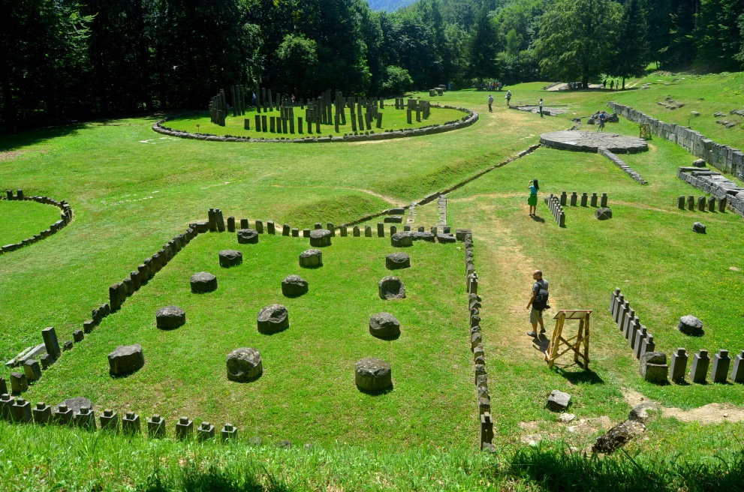
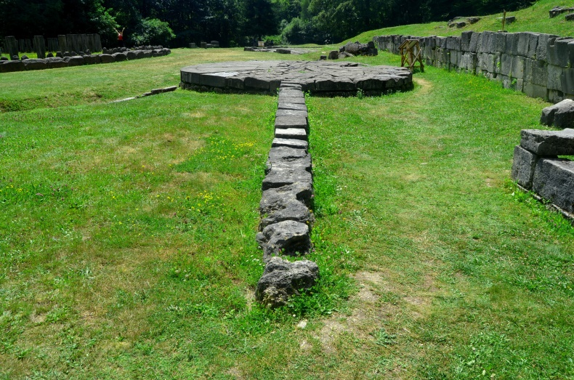
Sarmizegetusa Regia
Capitala statului dacic în primul secol d. Hr.
Sanctuar religios reconstruit
Alinieri la momentele importante din an
Ceas solar (Soarele de Andezit)

Slide 9
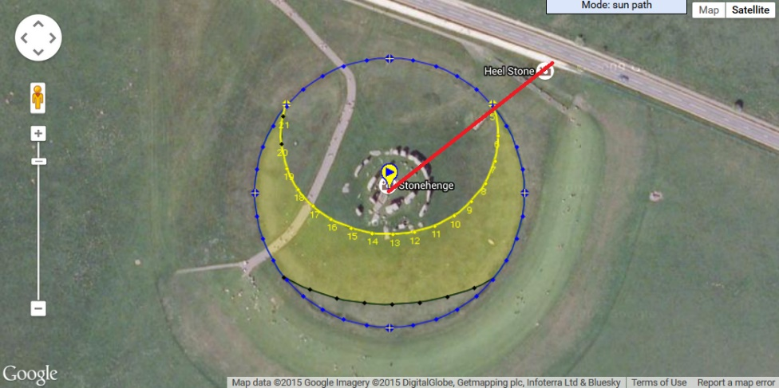
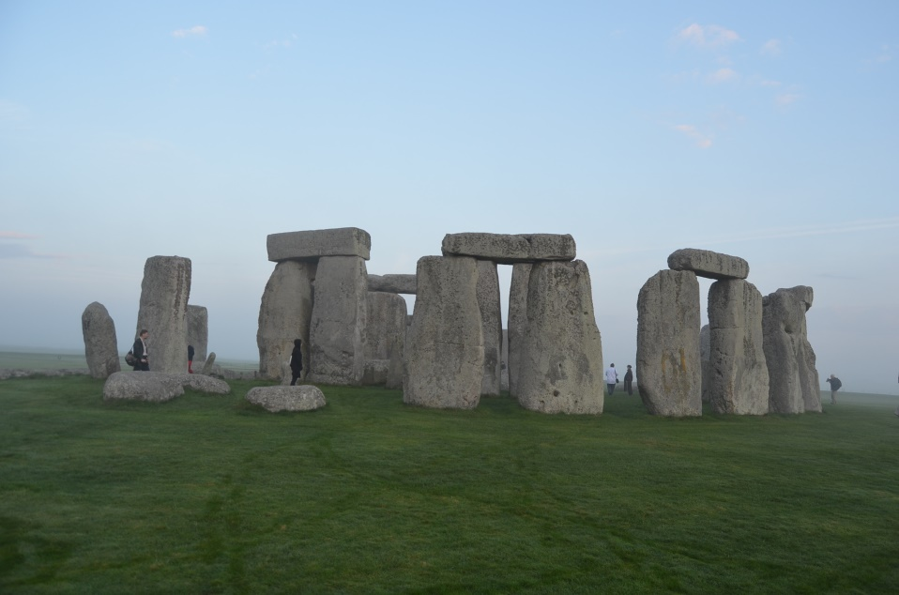
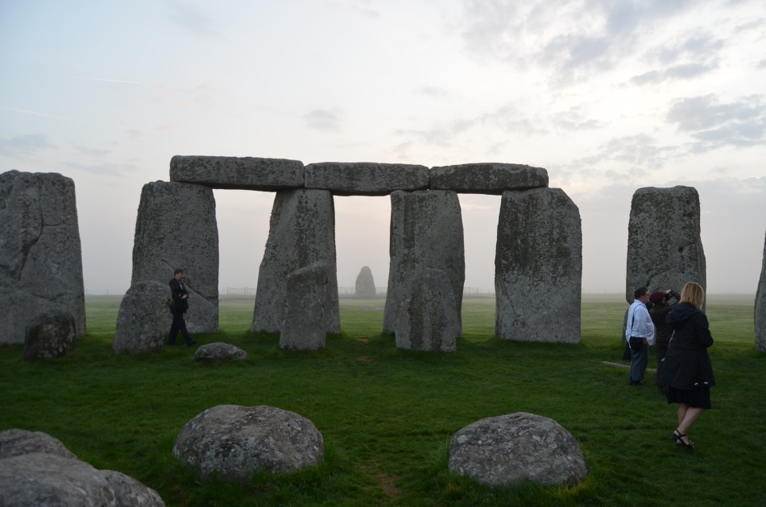
Stonehenge
Sit antic construit în mai multe etape
Marea Britanie circa 3.100 î.Hr.
Alinieri cu apusul Soarelui și Lunii la momente cheie

Slide 10
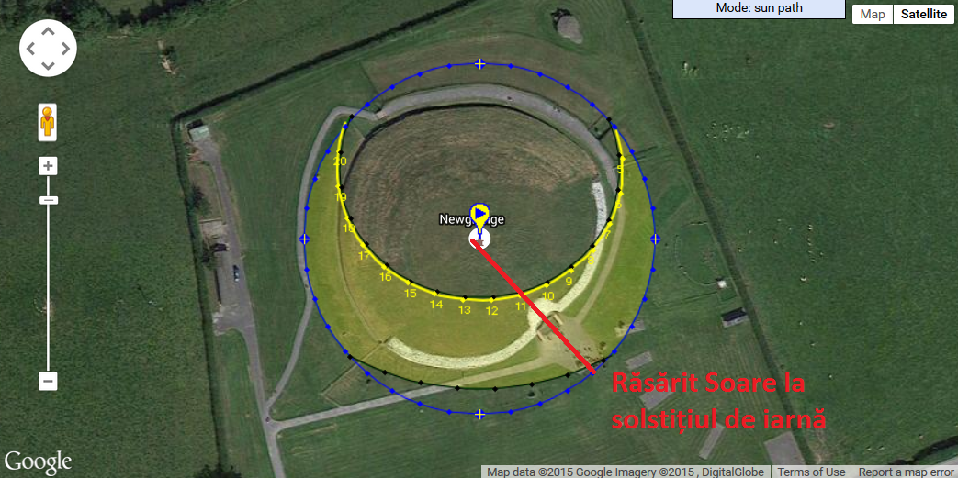
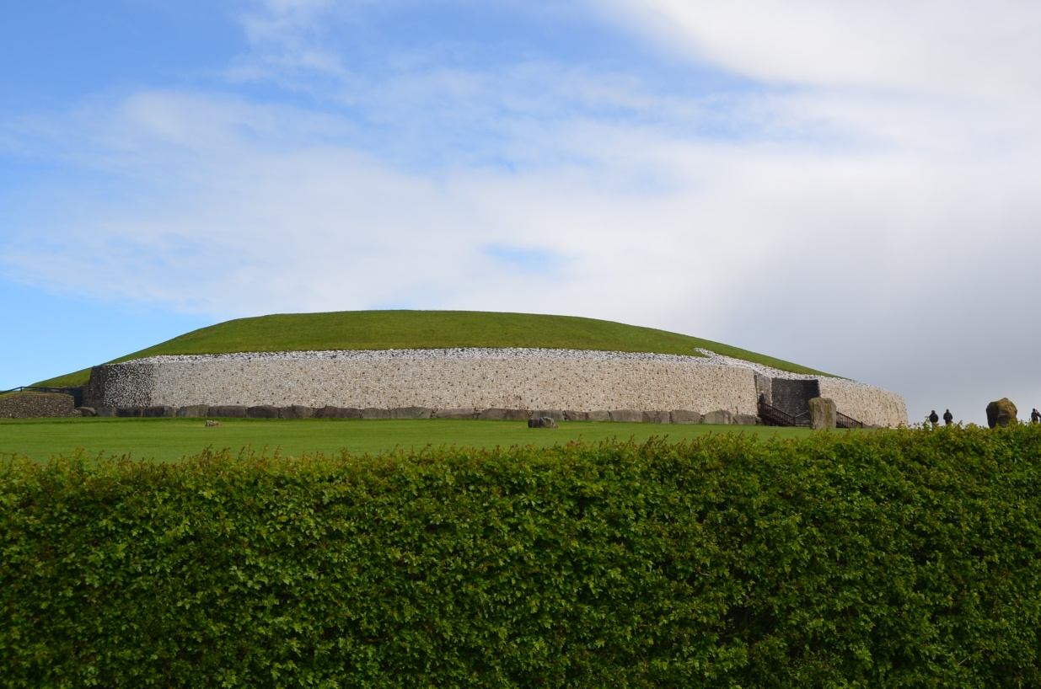
Newgrange
Movilă de pământ construită circa 3.200 î.Hr.
Aliniere cu răsăritul Soarelui la solstițiul de iarnă

Slide 11
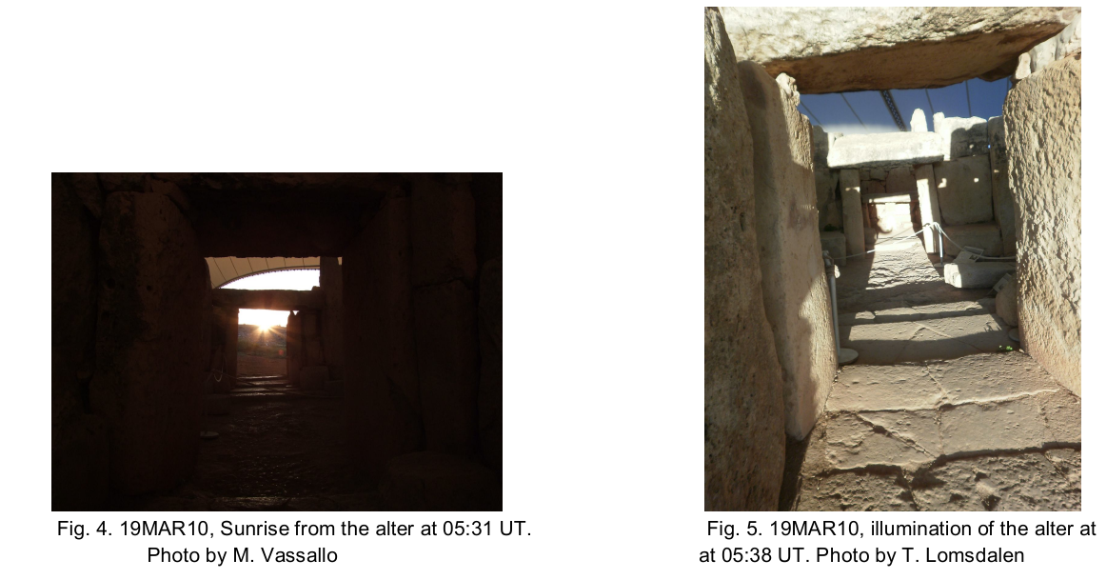
Mnajdra
Temple construite circa 3.600 î.Hr. în Malta
Se aliniază cu răsăritul Soarelui la răsărit la echinocții și solstiții

Slide 12
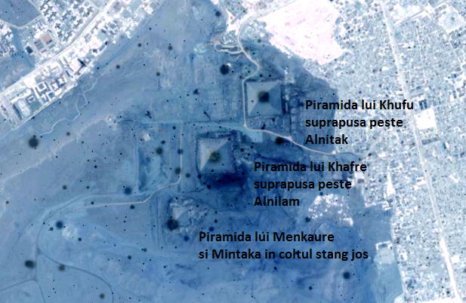
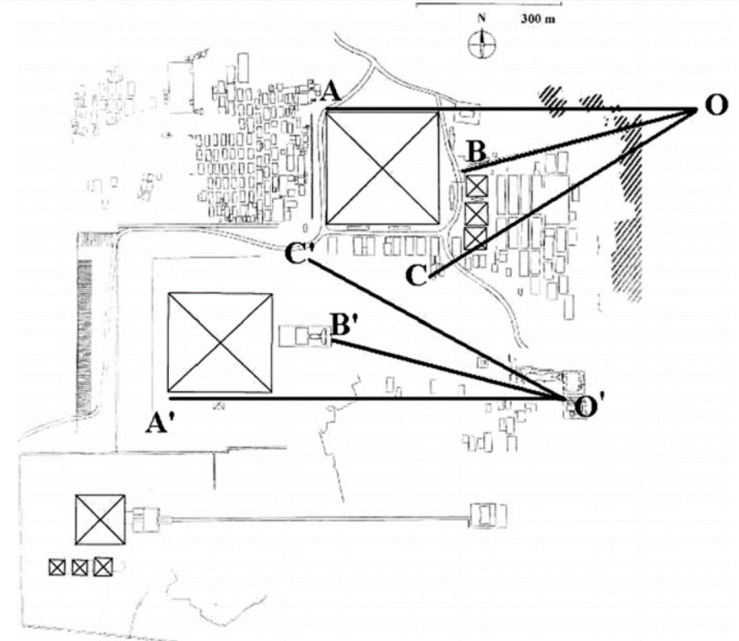
Marile piramide de la Giza
Construite circa 2.600 î.Hr,
Fețele marilor piramide sunt aliniate E-V și N-S cu o precizie de 3 minute de arc
Ipoteze legate de o reprezentare a centurii constelației Orion
Alinieri solstițiale ale complexului

Slide 13
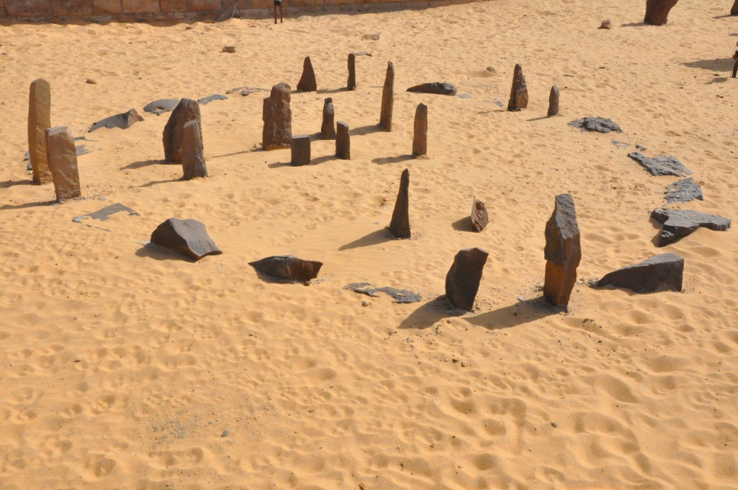
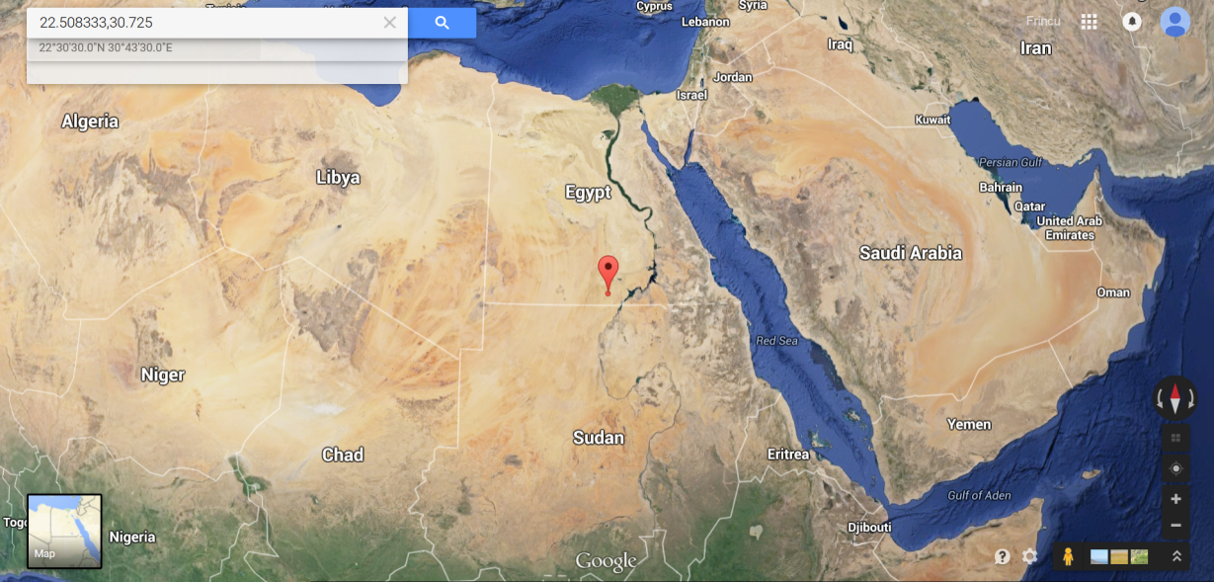
Nabta Playa
6.100-5.600 î.Hr.
Alinieri la solstițiul de vară
Începutul sezonului ploios
Sursă imagine: wikipedia

Slide 14
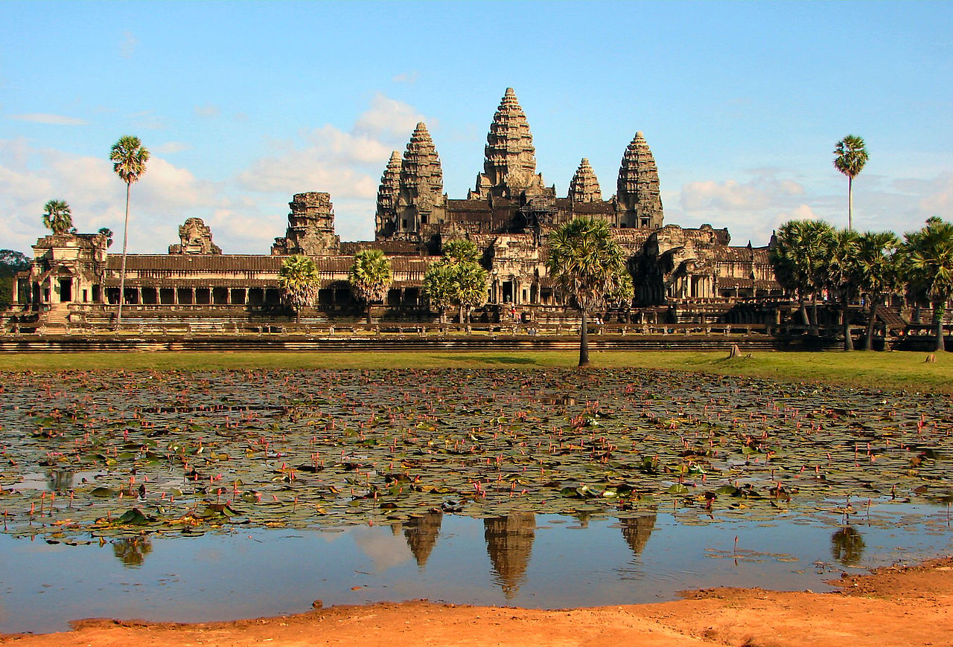
Angkor Wat
Cambogia, construit de khmerii roșii în secolul XII d.Hr.
Cel mai mare complex religios din lume
Aliniat E-V cu răsăritul și apusul Soarelui la echinocții
Sursă imagine: wikipedia

Slide 15
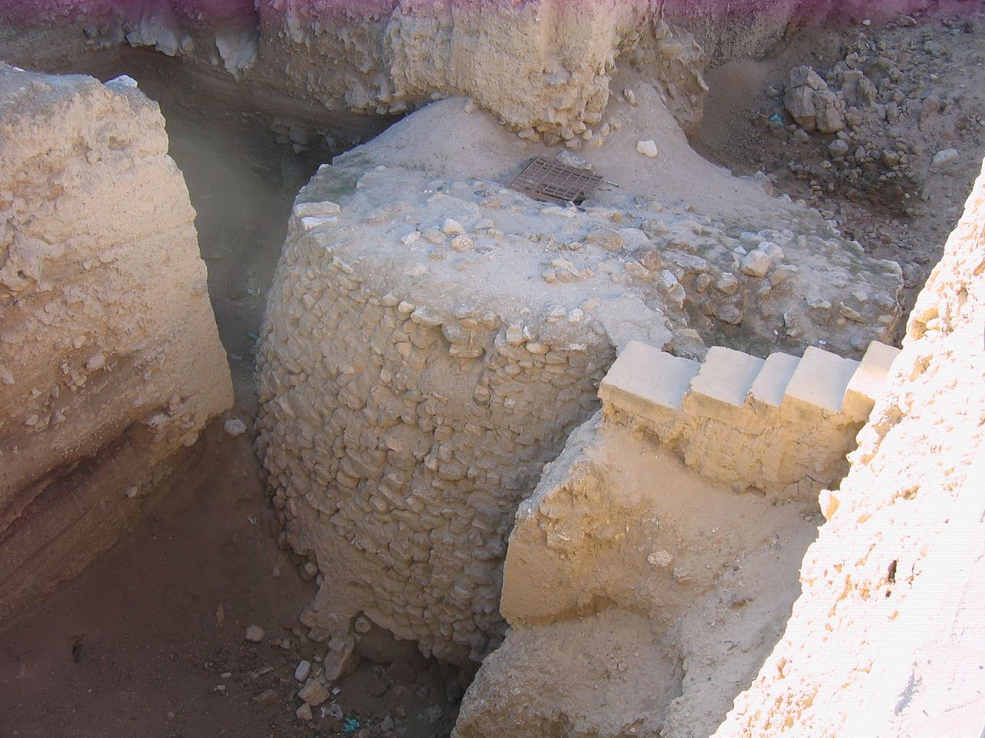
Turnul din Jericho
Localizat în Israel
Construit circa 8.000 î.Hr.
Aliniere cu umbra soarelui (lăsată de vf. unui munte din apropiere) la solstițiul de vară
Sursă imagine: wikipedia

Slide 16
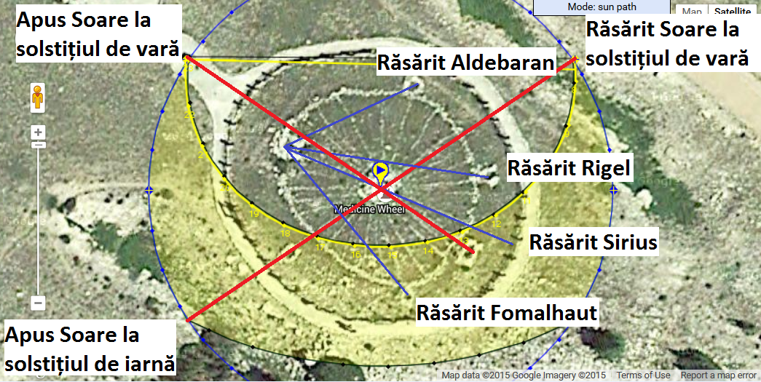
Roata medicinală de la Bighorn
Construit între 1.400 și 1.800 d. Hr.
Multiple alinieri cu Soarele și diverse stele
28 de spițe
Calendar lunar?

Slide 17
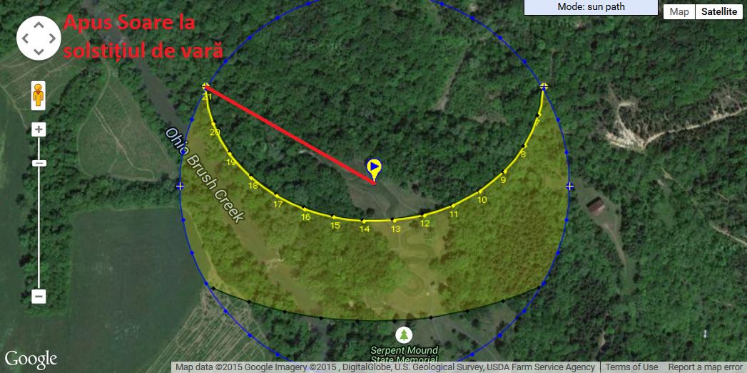
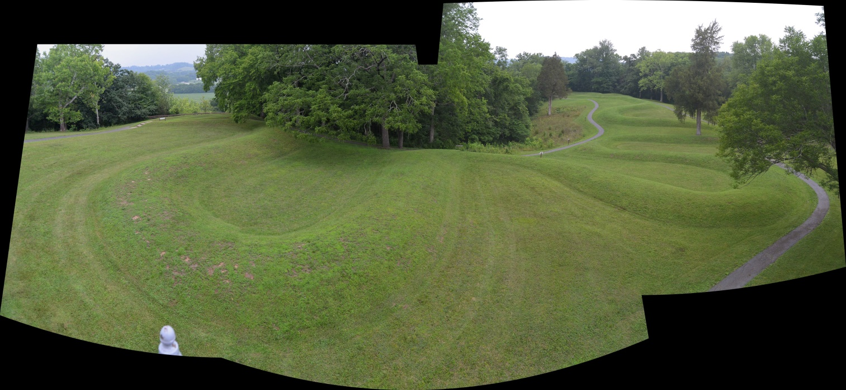
Serpent mound
În zona Ohio au existat o serie de civilizații care începând de acum 2.000 de ani au realizat construcții de pământ, multe aliniate astronomic.
Movila Șarpelui este un exemplu de aliniere cu diverse poziții a Soarelui și Lunii

Slide 18
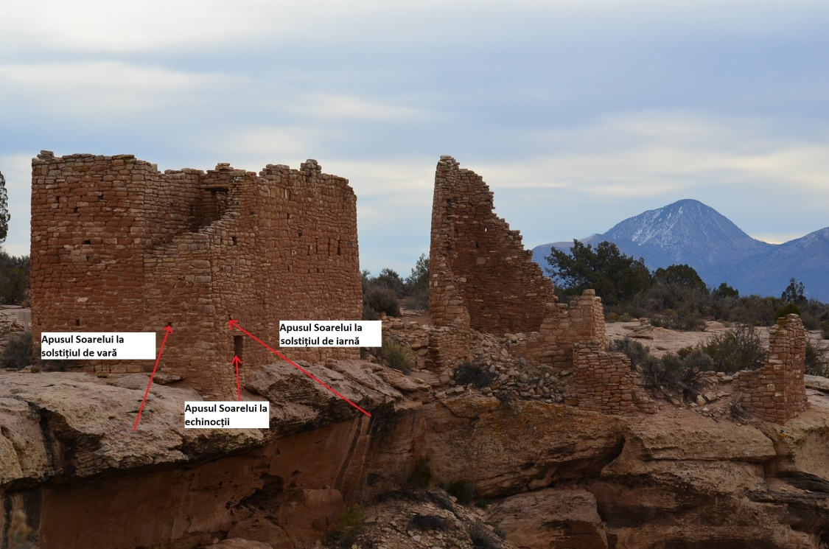
Hovenweep
Construcție complexă fortificată în Utah (primul mileniu d. Hr.)
Castelul prezintă orificii prin care pătrunde lumina la solstiții și echinocții

Slide 19
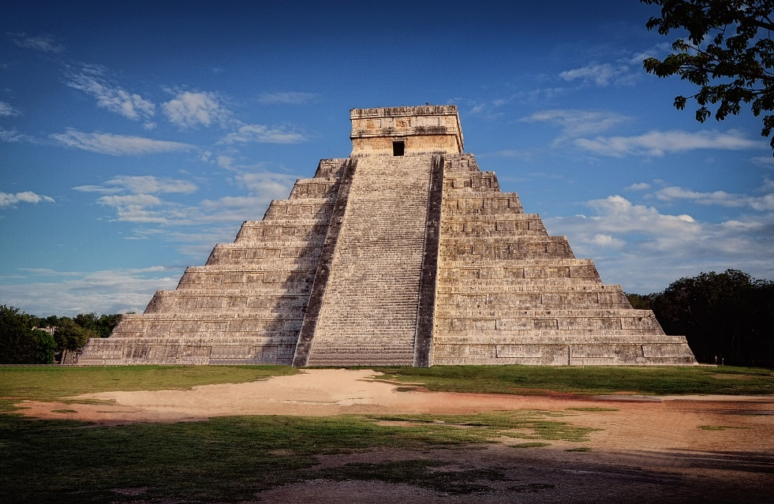
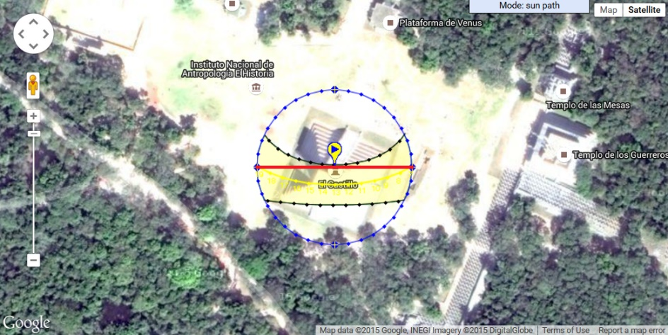
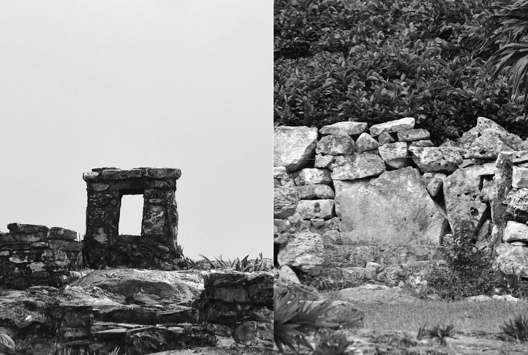
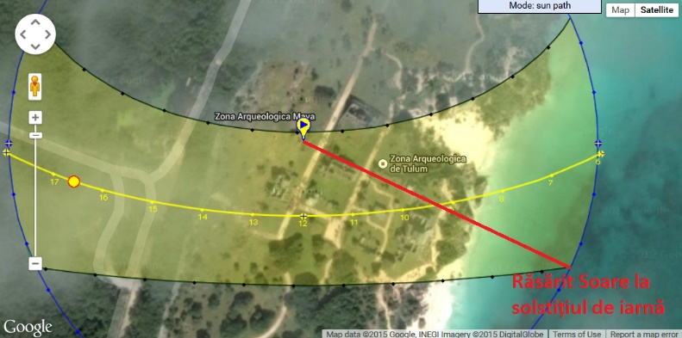
Mayașii
Zona Mexicului, Guatemalei și Belize
Primul mileniu d.Hr.
Chichen Itza
Alinieri la echinocții
Tullum
Alinieri la solstițiul de iarnă

Slide 20
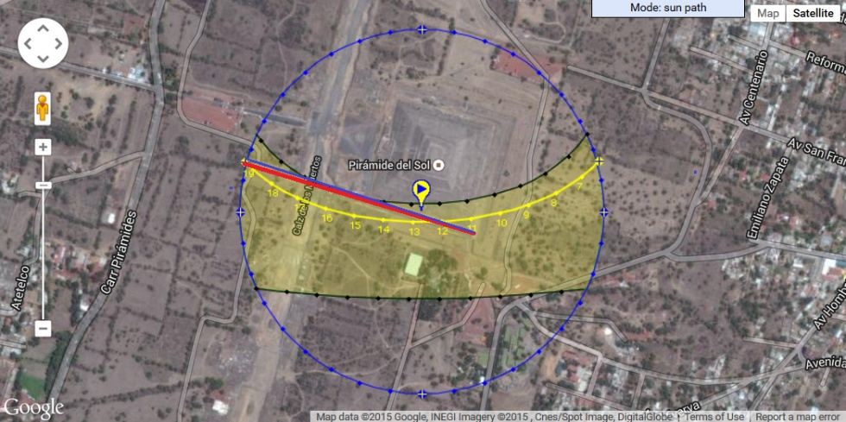
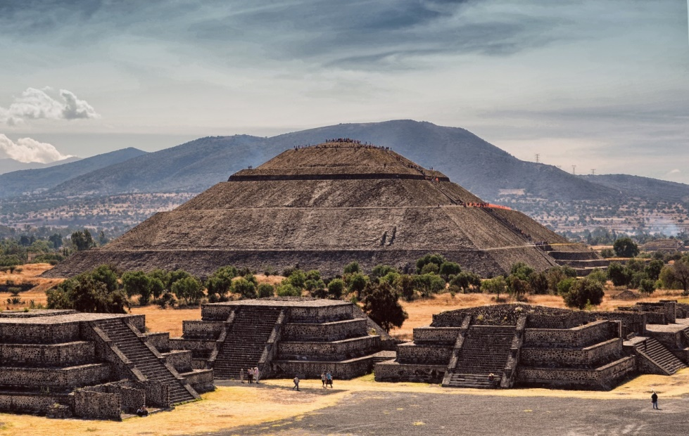
Teotihuacan
Situat lângă capitala Ciudat de Mexico
Construit circa 200 î.Hr. – 500 d.Hr
Alinieri cu datele tranzitul zenital al Soarelui (nu lasă umbre) specifice sitului de la Izapa și Teotihuacan
Legături cu calendarul sacru de 260 de zile
Bazat pe tranzitul zenital creat probabil de Olmeci
Perioada de sarcină la femei
Produs a două numere sacre la Mayași 13 și 20

Slide 21
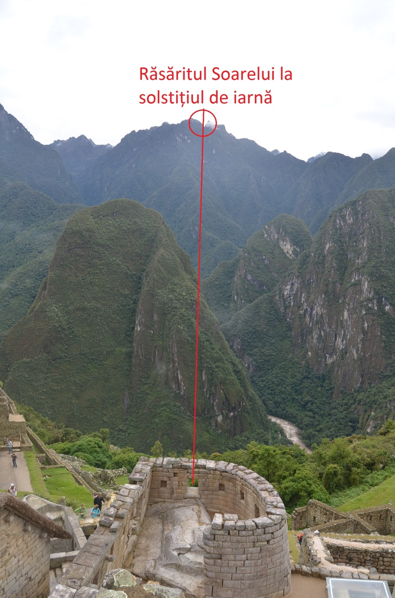
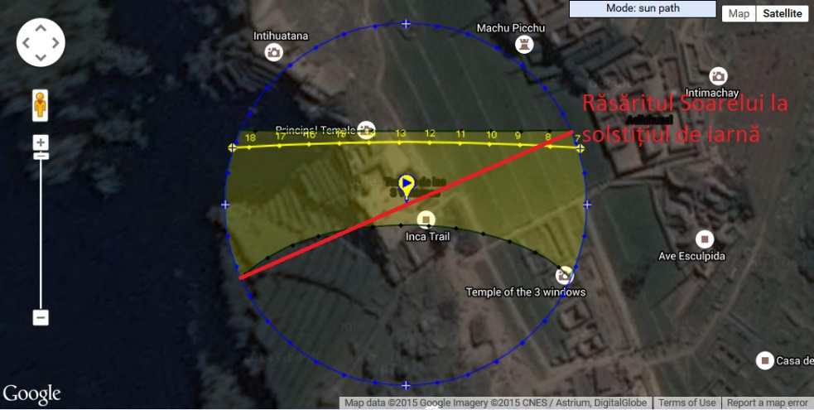
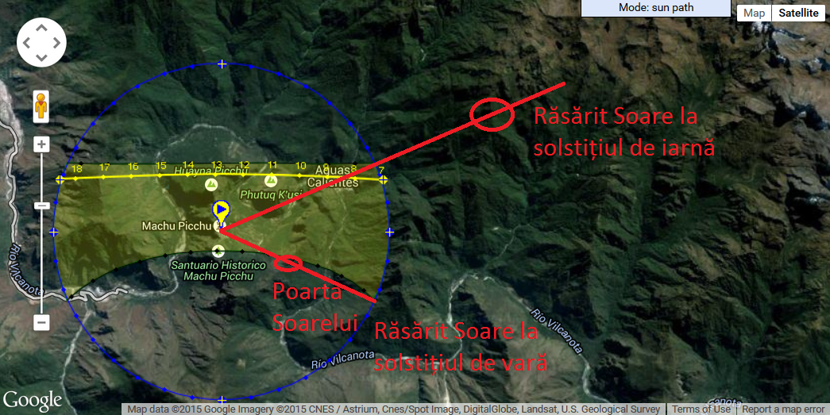
Machu Picchu
Construit circa 1.400 d.Hr.
Nu a fost descoperit de conchistadori
Alinieri cu răsăritul Soarelui la echinocții și solstiții

Slide 22
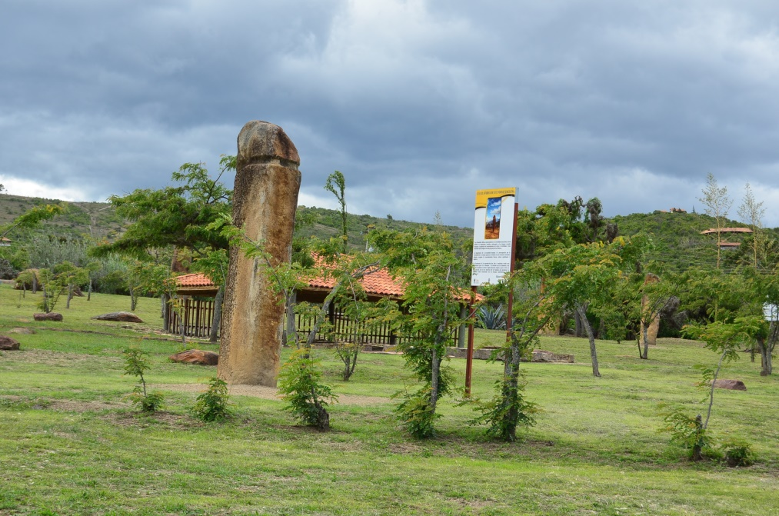
El Infiernito
Mileniul 1 î.Hr. de amerindienii Muisca
Nume dat de conchistadori datorită formei megaliților
Alinieri solstițiale cu răsăritul Soarelui vara din dreptul lagunei Iguaque locul nașterii poporului Muisca

Slide 23
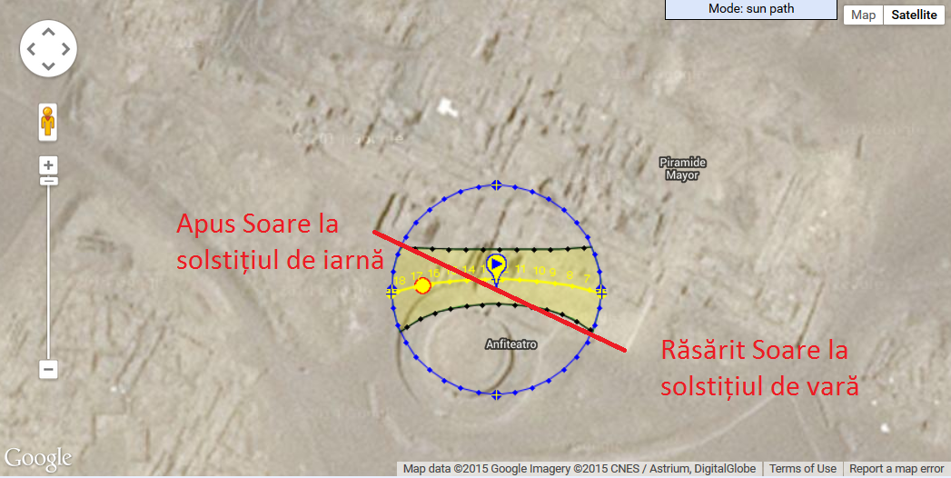
Caral
Construit circa 2.600 î.Hr. în actualul Peru
Alinieri la solstițiul de vară și iarnă

Slide 24
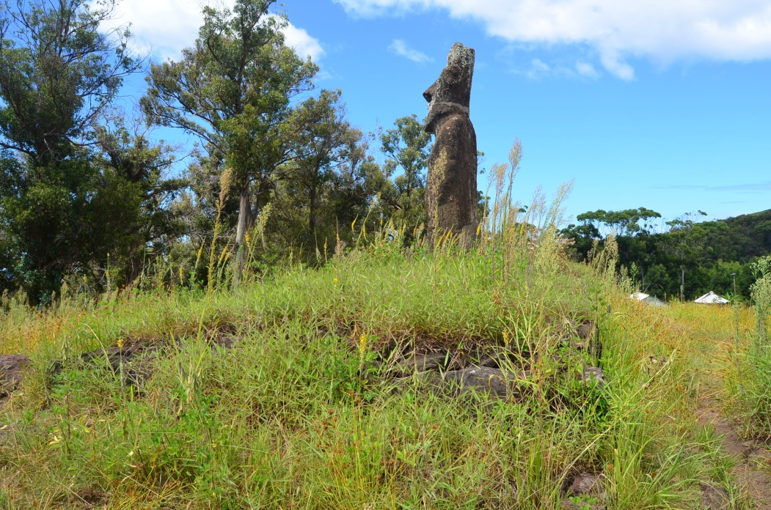
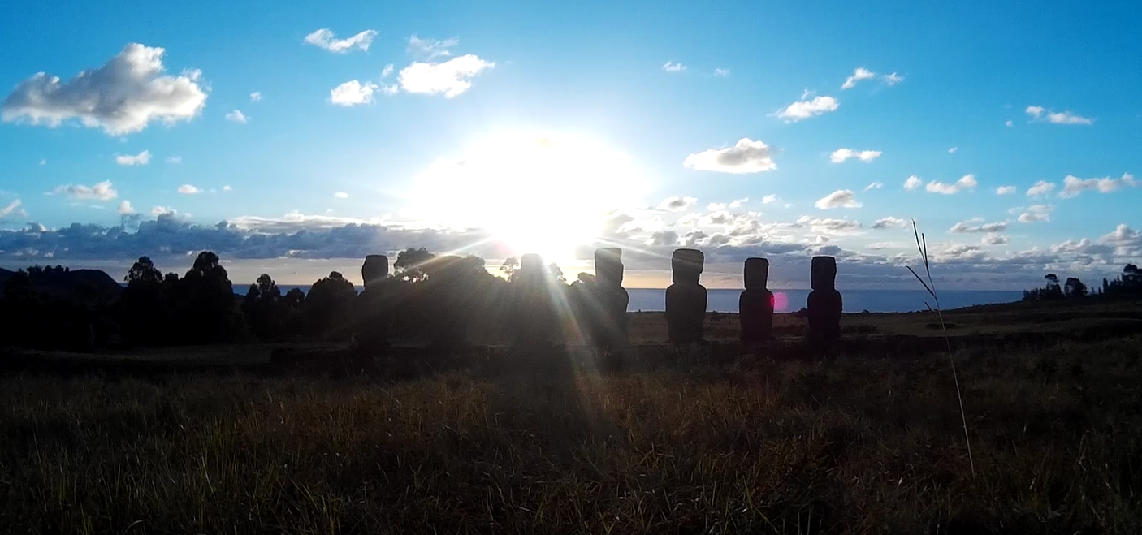
Moai
Construiți în jurul anului 1.500 d.Hr. în Insula Paștelui
Alinieri la echinocții și solstiții, precum și (cel mai probabil) cu Pleiadele

Slide 25
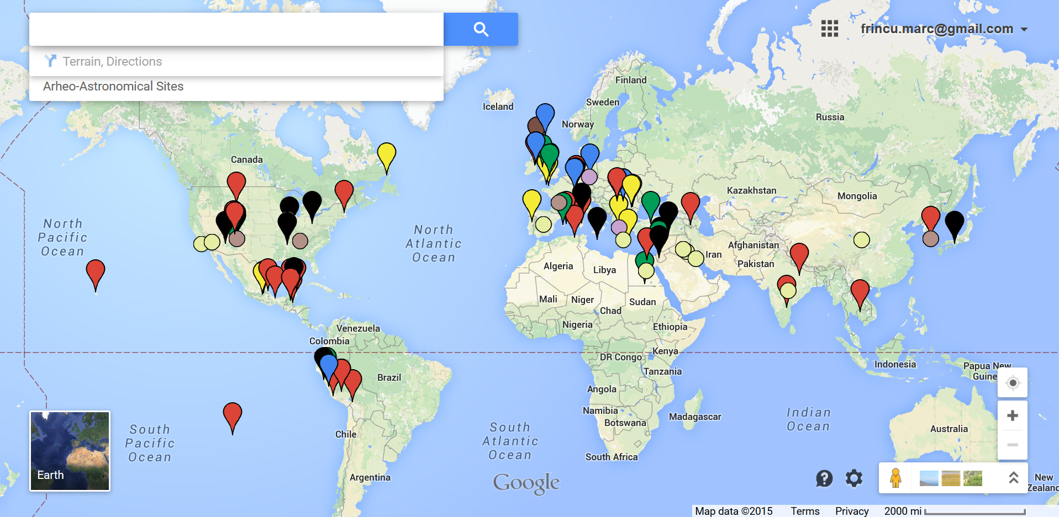
Harta siturilor
http://goo.gl/WPBU5u

Slide 26
Acuratețe, intenționalitate, context
Măsurători precise?
Câte alinieri sunt?
Șansă vs. Intenție?
Era nevoie de alinieri?
Reconstrucție sit exactă?

Slide 27
Studiu de caz: Sarmizegetusa Regia
Sanctuarul mare circular
Construit undeva între 100 î.Hr – 100 d.Hr.
Modificat în 1980 pentru filmările la Burebista
Piloni de lemn adăugați pe locul celor originali
Cât de precisă este forma și dimensiunea lor?
Era sanctuarul acoperit sau descoperit?

Slide 28
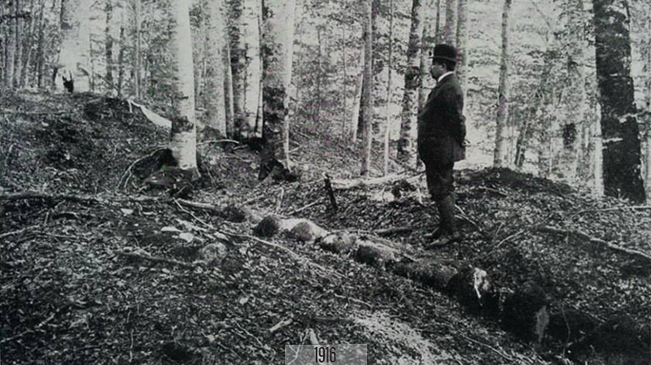
Sanctuarul în 1916
Sursa imagini istorice: http://goo.gl/gcngJo

Slide 29
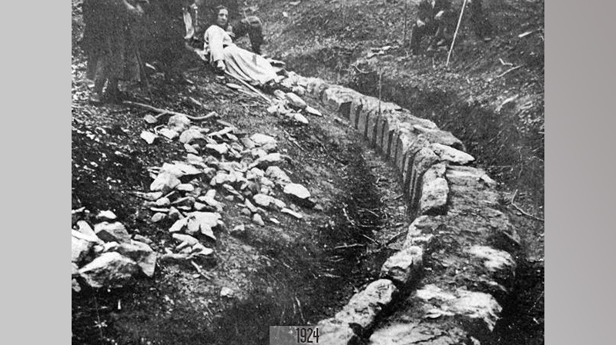
Sanctuarul în 1924

Slide 30
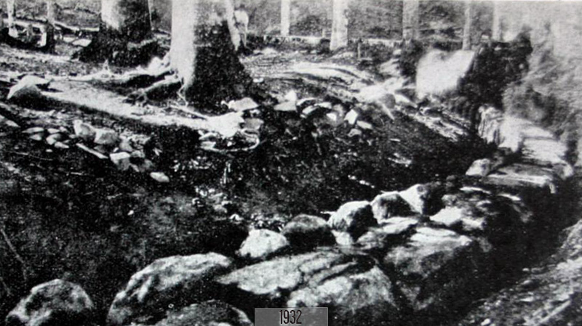
Sanctuarul în 1932

Slide 31
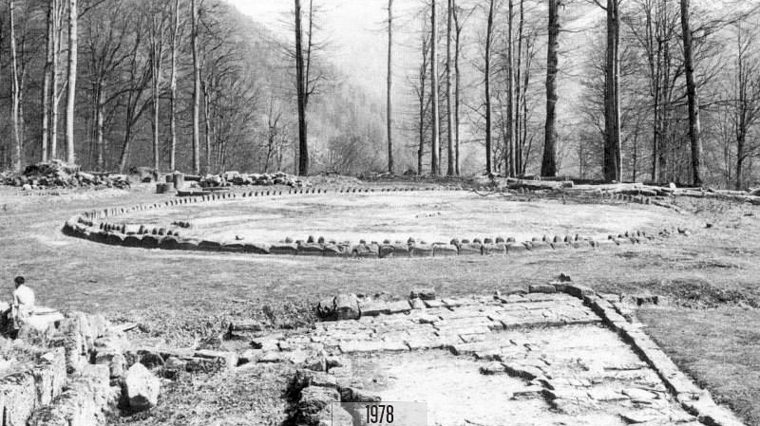
Sanctuarul în 1978

Slide 32
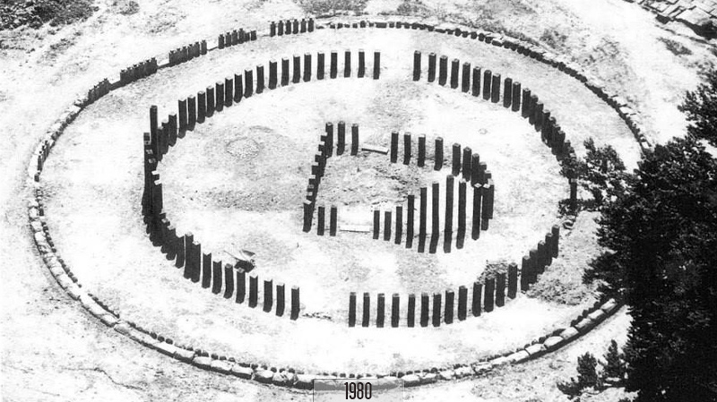
Sanctuarul în 1980

Slide 33
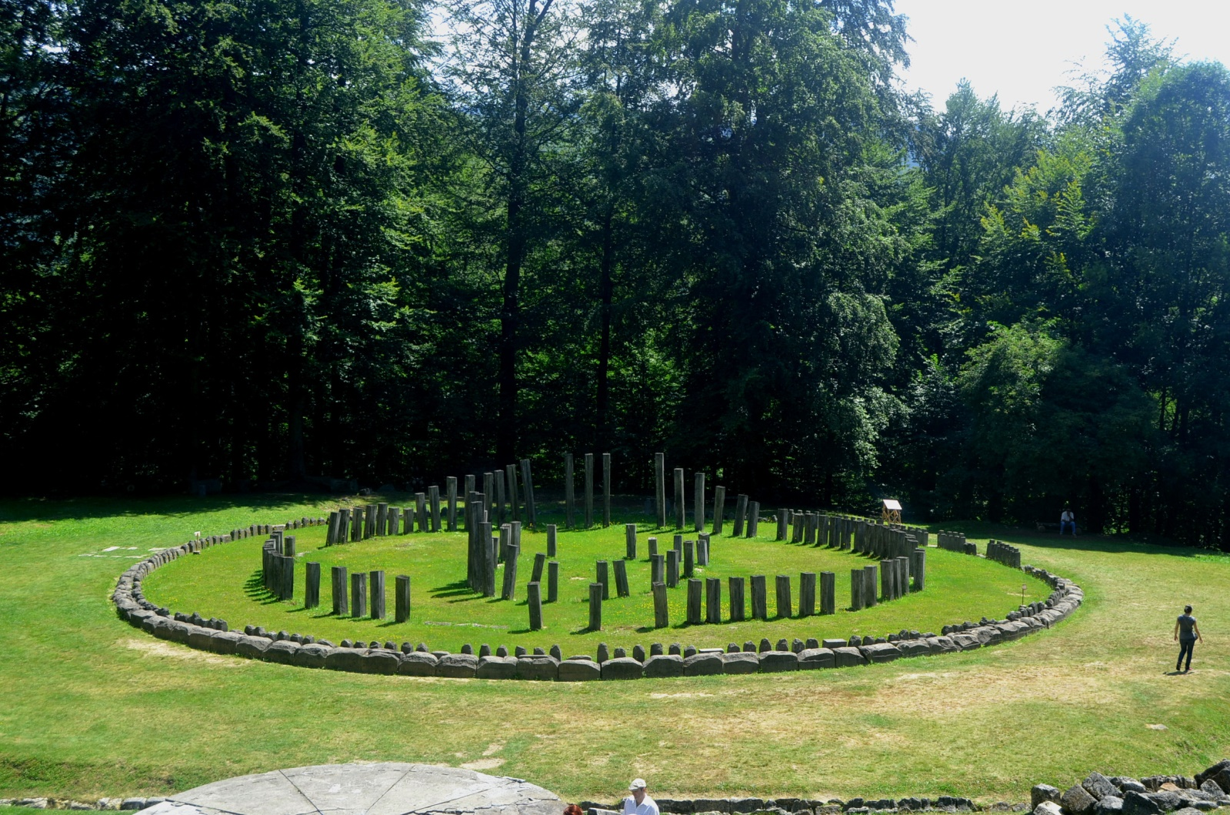
Sanctuarul în 2013

Slide 34
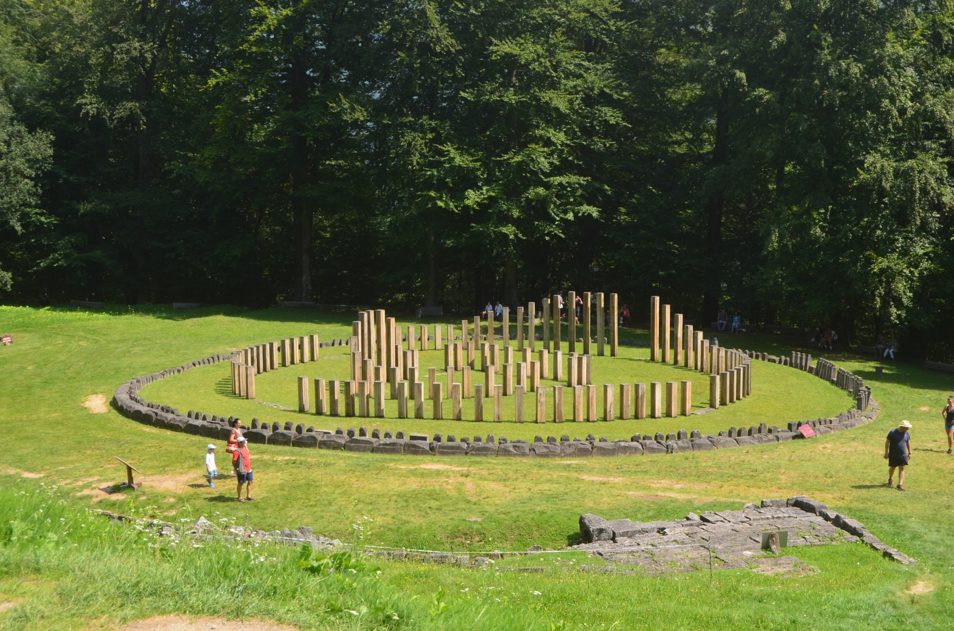
Sanctuarul în 2018

Slide 35
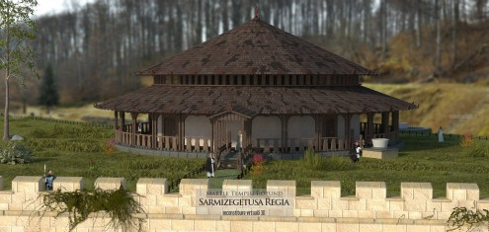
Reconstrucție sit
Clădire sau cerc de stâlpi de lemn?

Slide 36
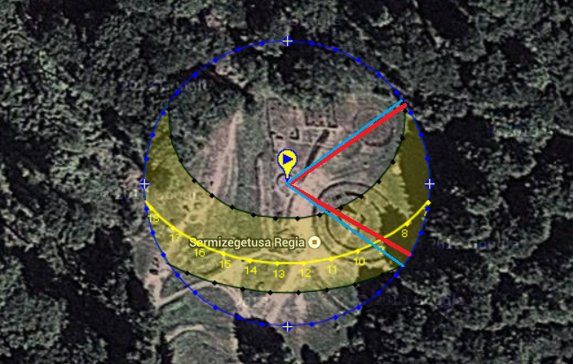
Măsurători precise
Linia orizontului este considerată?
Mișcarea de precesiune e luată în calcul?
Poziția de răsărit a Soarelui se schimbă de-a lungul anilor
Există ipoteze că acesta s-ar alinia cu răsăritul la solstițiul de iarnă, însă, nu consideră orizontul
Când Soarele devine vizibil de după dealuri el nu mai răsare din dreptul axei

Slide 37
Context istoric
Dacii au fost influențați de greci
Coloniile de la Marea Neagră
Zamolxis a fost discipolul lui Pitagora cf. Herodot
Grecii au dezvoltat astronomia și geometria
Numeroase temple grecești aliniate astronomic
Astronomia folosită în ritualuri religioase
Celții au avut contact cu dacii în secolul 4 î.Hr.

Slide 38
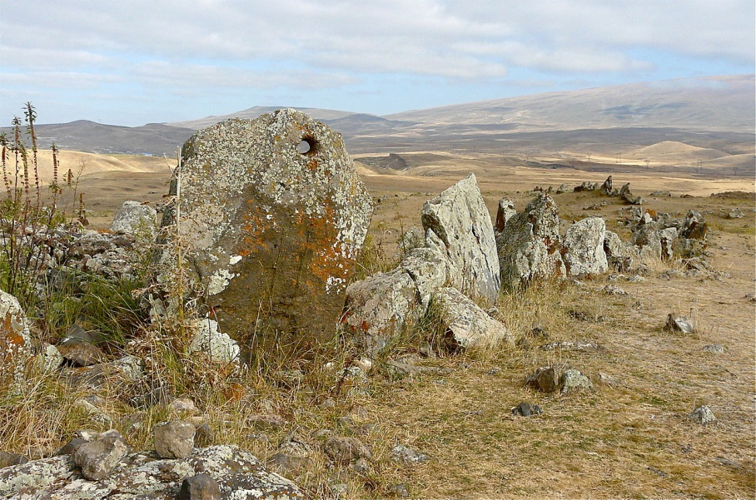
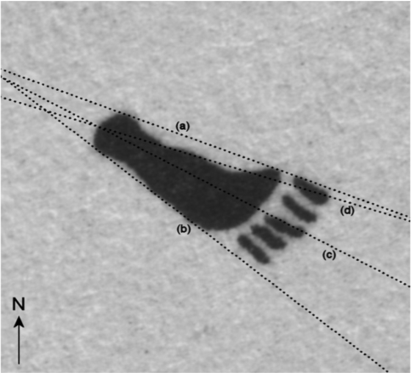
Intenție vs. șansă
Numeroase alinieri posibile cu Soarele, Luna și anumite stele
Sunt ele pur întâmplătoare?
Ce alte artificii trebuie făcute pentru ca alinierea să aibă loc?
Care este eroarea orientării
Putea ea fi obținută de oamenii din trecut?
Este relevantă?
Sunt ele alese după un anumit raționament?
Cum alegem o orientare?
Stonehenge-ul armean. Sursa: wikipedia
Posibile alinieri ale unor pictograme suedeze. Ralf Hesse

Slide 39
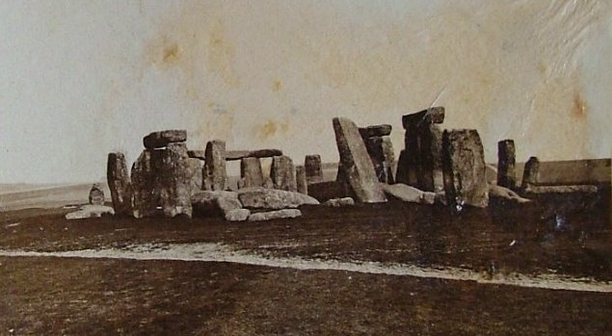
Alte exemple
Stonehenge
Reconstituit în mai multe etape
1901, 1940, 1950, 1958, 1963
Stonehenge în 1877. Sursa: wikipedia
Stonehenge în 2016

